Slide 1
Podstawy zabezpieczenia i ratowania strażaków podczas wewnętrznych działań gaśniczych
Poszukiwanie poszkodowanego strażaka

Slide 2
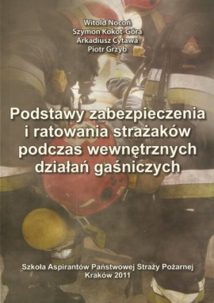
Uwaga:
Niniejsza prezentacja stanowi pomoc dydaktyczną do książki pt. „Podstawy zabezpieczenia i ratowania strażaków podczas wewnętrznych działań gaśniczych” i nie może być interpretowana w oderwaniu od niej.
Informacje zawarte w tej prezentacji są tylko i wyłącznie skrótem informacji zawartych w książce i to w niej opisany został pełny ich sens oraz uzasadnienie.
© Wszelkie prawa zastrzeżone, 2011
Prezentację można wykorzystywać do celów szkoleniowych pod warunkiem nie dokonywania w niej żadnych zmian.

Slide 3
Rejestr zmian w prezentacji
Data modyfikacji | Naniesione zmiany | Uwagi
2011.12.15 | - | Pierwsza publikacja prezentacji
2011.12.27 | Poprawiono problem z polskimi czcionkami brakującymi na niektórych komputerach
Wszelkie zauważone błędy i sugestie prosimy zgłaszać autorom na adres ratowaniestrazakow@gmail.com.
Najnowsza wersja do pobrania na stronie http://www.grupaszybkiegoreagowania.strefa.pl/

Slide 4
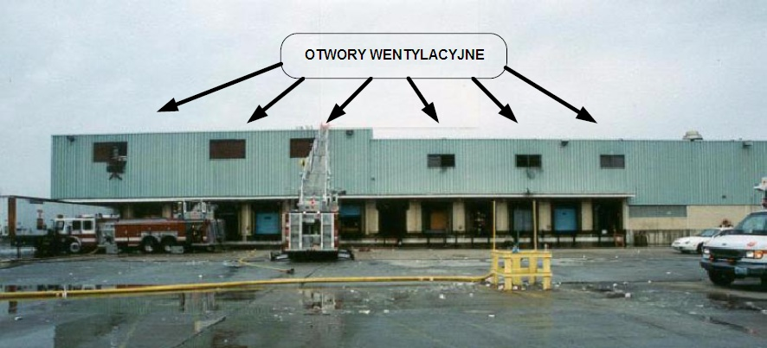
Przykład z życia wzięty…
Zdarzyło się naprawdę (przykład z rozdziału 5)
18 grudnia 1999 roku, w Kansas City w stanie Missouri (USA) wybuchł pożar w magazynie papieru. Szerokość budynku wynosiła około 150 metrów, długość około 180 metrów, zaś wysokość około 7,5 metra. Zarzewie ognia znajdowało się w części magazynu w której składowane były bele papieru (Rys. 5.2), zaś pożar wypełniał budynek białym dymem.

Slide 5
Zdarzyło się naprawdę (przykład z rozdziału 5)
Przez około 52 minuty od przybycia na miejsce pierwszych jednostek prowadzono wewnętrzne działania gaśnicze, wykorzystując między innymi przenośne działko wodne ustawione wewnątrz budynku. Około 19.12 dowódca akcji, wraz dowódcą batalionu odpowiedzialnym za działania wewnętrzne, podjęli decyzję o zaprzestaniu działań wewnętrznych i ewakuacji strażaków z budynku. Część z nich opuszczała budynek z wyczerpanym zapasem powietrza, a byli i tacy, którzy wymagali pomocy kolegów w opuszczeniu budynku. W pewnym momencie, dowódca akcji odebrał wezwanie o pomoc na kanale taktycznym pochodzące od przebywającego ciągle wewnątrz budynku dowódcy batalionu. Nie był on w stanie podać miejsca w którym się znajduje. Niezwłocznie do akcji skierowano dwa zastępy, które pełniły na miejscu akcji rolę grup szybkiego reagowania. Pierwszy z nich wszedł do budynku o godzinie 19.21. Około 19.28 zagubiony dowódca batalionu powiadomił dowódcę akcji, że skończyło mu się powietrze, że oddycha dymem. Zapytał też czy wszyscy inni strażacy znaleźli drogę wyjścia z budynku. Dowódca akcji słysząc, że poszkodowany mówi z wielkim trudem, zapytał go czy może włączyć alarm swojego sygnalizatora bezruchu, ale nie otrzymał odpowiedzi.

Slide 6
Zdarzyło się naprawdę (przykład z rozdziału 5)
O 19.37 dowódca akcji rozkazał, by przywrócić odłączone wcześniej zasilanie elektryczne budynku, aby ułatwić poszukiwania poprzez włączenie oświetlenia w budynku. W poszukiwaniach brało udział łącznie 5 grup ratowniczych. Po pewnym czasie, kapitan jednej z nich odszedł na chwilę od liny poszukiwawczej i natknął się na poszkodowanego (Fot. 5.3), który był nieprzytomny, bez aparatu oddechowego, radiostacji i bez hełmu. Kapitan niezwłocznie zawołał innych strażaków, nie mogąc zaś wyczuć pulsu u poszkodowanego rozpoczął reanimację. Aparat oddechowy poszkodowanego odnaleziony został około 3 metrów od niego. Miał on też przy sobie sygnalizator bezruchu, który jednak był wyłączony. W tym czasie widoczność w budynku poprawiała się. Po ewakuacji z budynku poszkodowany został przewieziony do szpitala, gdzie stwierdzono zgon.

Slide 7
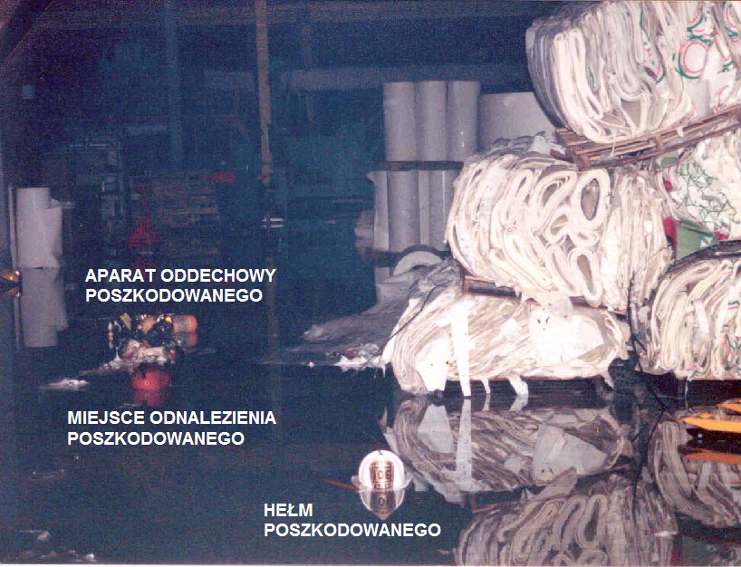
Zdarzyło się naprawdę (przykład z rozdziału 5)

Slide 8
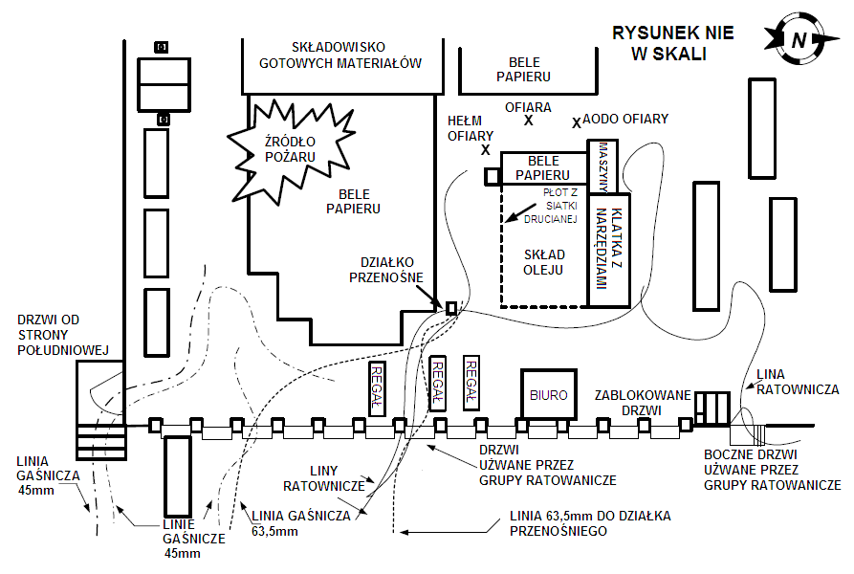
Zdarzyło się naprawdę (przykład z rozdziału 5)

Slide 9
Poszukiwanie poszkodowanego strażaka
Ogólne uwagi o przeszukaniu
Asekuracja grupy ratunkowej podczas przeszukania
Techniki i metody prowadzenia działań poszukiwawczych
Przeszukanie dużych obszarów
Wentylacja podczas przeszukania
Kamera termowizyjna

Slide 10
Poszukiwanie poszkodowanego strażaka
Ogólne uwagi o przeszukaniu

Slide 11
Ogólne uwagi o przeszukaniu
Najczęściej podczas działań roty/zastępy przemieszczają się z linią gaśniczą, rzadziej jedynie z liną poszukiwawczą.
Najczęściej z samą liną strażacy działają w przypadku konieczności bezzwłocznego wejścia do działań – np. w przypadku zagrożenia życia/zdrowia po przyjeździe na miejsce zdarzenia (zazwyczaj nie dotyczy ratowania strażaków).

Slide 12
Ogólne uwagi o przeszukaniu
Jednak: jeśli nie ma wyraźnego zagrożenia pożarem (wysoka temperatura, strumień ciepła, gorący dym, ograniczona widoczność) to dopuszcza się, szczególnie w celu ratowania zdrowia/życia, przemieszczanie bez linii gaśniczej z zachowaniem wszelkich pozostałych środków bezpieczeństwa. W takim przypadku należy dążyć do zabezpieczenia działań poprzez bezzwłoczne zapewnienie możliwości natychmiastowego wprowadzenia linii gaśniczej bądź wprowadzenie jej niezależnie od sytuacji i wyniku rozpoznania.
WNIOSEK: LINĘ POSZUKIWAWCZĄ DO DZIAŁAŃ WEWNĘTRZNYCH WARTO ZABIERAĆ ZAWSZE!

Slide 13
Ogólne uwagi o przeszukaniu
ISTOTNE KWESTIE:
Lokalizacja poszkodowanego strażaka (źródła informacji: zgłoszenie strażaka – kryptonim RATUNEK, sygnalizator bezruchu, dźwięk alarmu w aparacie ODO, hałas powodowany przez poszkodowanego, system ewidencji strażaków, zgłoszenia innych strażaków, itd.).
W zależności od lokalizacji dowódca wybierze m.in. liczebność grupy wprowadzanej do działań, sposoby i techniki działania itp.

Slide 14
Ogólne uwagi o przeszukaniu
ISTOTNE KWESTIE:
Wsparcie roty przeszukującej przez rotę gaśniczą w razie takiej potrzeby vs. wprowadzenie roty/zastępu gaśniczego do działań poszukiwawczych (mobilność vs. zabezpieczenie). Zależnie od wyniku rozpoznania warunków pożarowych dowódca podejmie decyzję o konieczności wyposażenia strażaków kierowanych do działań w linię gaśniczą.

Slide 15
Ogólne uwagi o przeszukaniu
Zasilanie w wodę do celów pożarowych dla „grupy szybkiego reagowania” – powinno być realizowane z oddzielnego źródła, aby uniknąć trudności podczas działań.
Podobieństwo do „rozpoznania bojem” – działania ratownicze w środowisku rozpoznawanym na bieżąco podczas wykonywania czynności, a zatem działania mniej pewne, bardziej narażone na ryzyko.

Slide 16
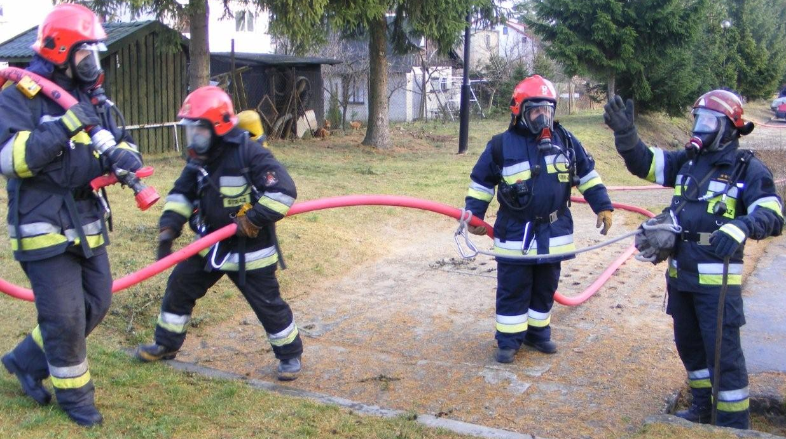
Ogólne uwagi o przeszukaniu
Podział ról w zastępie – rota poszukująca i rota wspierająca (gaśnicza). Oprócz podstawowych funkcji obie roty mają swe dodatkowe zadania.

Slide 17
Ogólne uwagi o przeszukaniu
Rota poszukująca po odnalezieniu poszkodowanego bada jego stan i udziela możliwej pomocy, w razie potrzeby wzywa wsparcie.
Rota wspierająca może wprowadzić linię gaśniczą (jeśli jest potrzeba lub jeśli pierwsza rota jej nie wprowadziła) i dostarczać potrzebny sprzęt oraz pomagać w uwalnianiu, ewakuacji poszkodowanego itp.

Slide 18
Poszukiwanie poszkodowanego strażaka
Asekuracja grupy ratunkowej podczas przeszukania

Slide 19
Asekuracja grupy ratunkowej podczas przeszukania
Torba z liną zabierana jest do środka, lina rozwijana w trakcie przemieszczania się i pokonywania kolejnych obszarów.
Pozostawienie torby przy wejściu spowoduje konieczność zaangażowania jednego strażaka do rozwijania liny. Jest to rozwiązanie niekorzystne, szczególnie gdy trzeba ratować strażaka (potrzebna duża liczba osób).

Slide 20
Asekuracja grupy ratunkowej podczas przeszukania
Pozostawienie torby przy wejściu ma dodatkową wadę. Po pokonaniu kilki zakrętów przez grupę lub przejściu przez kilka drzwi, powstanie tak duże tarcie, że może dojść do znacznych utrudnień w rozwijaniu liny i dalszym przemieszczaniu się, zwłaszcza gdy lina zaklinuje się między drzwiami a podłogą. Próba nadawania sygnałów poprzez odpowiednią ilość szarpnięć za linę zupełnie nie zda egzaminu.

Slide 21
Asekuracja grupy ratunkowej podczas przeszukania
Jeden z końców liny należy zakotwiczyć przy wejściu do wybranego, wytrzymałego elementu (poręcz, balustrada, krata itp.)
Każdorazowo wejście do działań należy uprzednio zgłaszać dowódcy nadzorującemu odcinek bojowy lub KAR.

Slide 22
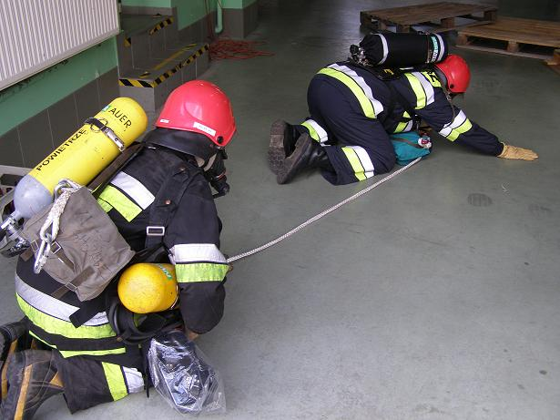
Asekuracja grupy ratunkowej podczas przeszukania
W przypadku działania w rocie, strażak niosący zapasowy aparat (mniej mobilny) porusza się na pozycji drugiej i utrzymuje stały kontakt przede wszystkim z liną. Dzięki temu strażacy mogą się oddalać na niewielką odległość a strażak prowadzący rotę ma możliwość dokładniejszego przeszukania.

Slide 23
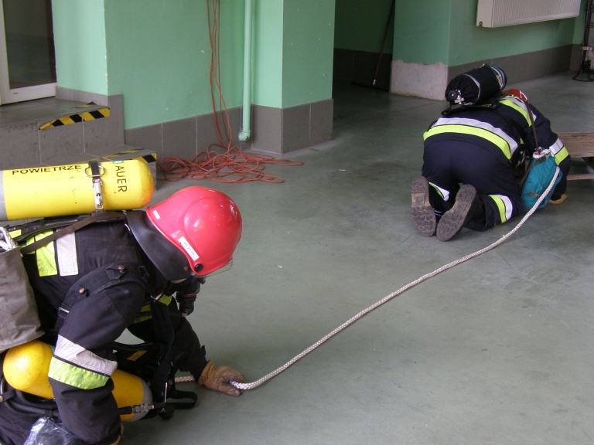
Asekuracja grupy ratunkowej podczas przeszukania
Rota ratunkowa wchodzi do strefy niebezpiecznej
Możliwość oddalenia się dzięki wykorzystaniu liny umożliwia bardziej intensywne przeszukanie

Slide 24
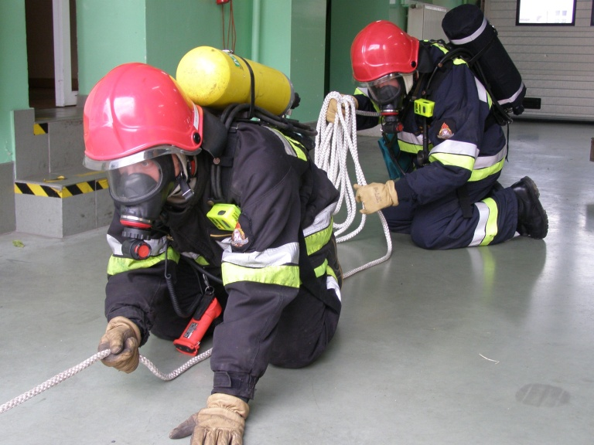
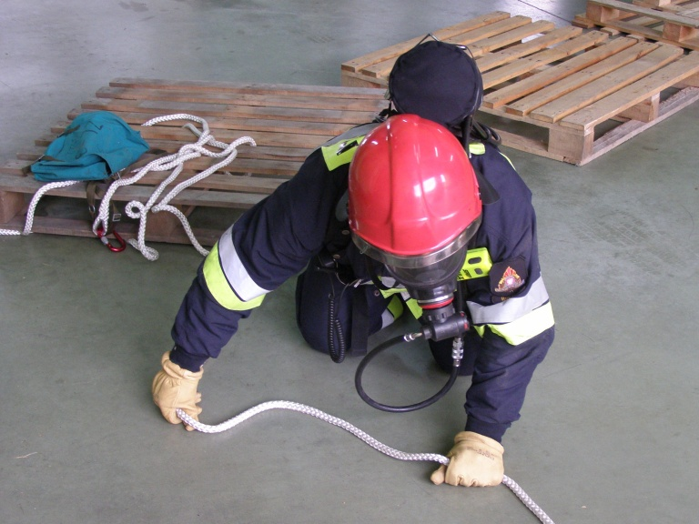
Asekuracja grupy ratunkowej podczas przeszukania
Przy wycofywaniu należy zwijać linę
W przypadku zaplątania należy zdjąć i zostawić torbę, szczególnie gdy utrudnia przemieszczanie

Slide 25
Asekuracja grupy ratunkowej podczas przeszukania
Aby uniknąć zgubienia liny w przypadku rozwinięcia jej na całej długości, należy zabezpieczyć jej koniec (przyczepić), np. do torby, z której jest rozwijana.
Gdy wykorzystamy maksymalny zasięg liny, odpowiednie przygotowanie (zatrzaśniki czy karabinki po obu stronach każdej linki) pozwoli na szybkie doczepienie drugiej liny i kontynuowanie przeszukania. Należy uważać, aby nie przemieszczać się zbyt daleko w głąb pomieszczenia (możliwość odwrotu czy szybkiej ewakuacji).

Slide 26
Asekuracja grupy ratunkowej podczas przeszukania
Dodatkową linę będzie niósł drugi strażak, zatem gdy wystąpi konieczność jej wykorzystania nastąpi zamiana ról – ten strażak przekaże zapasowy aparat ODO swojemu koledze a sam będzie prowadził rotę i intensywnie przeszukiwał pomieszczenia.

Slide 27
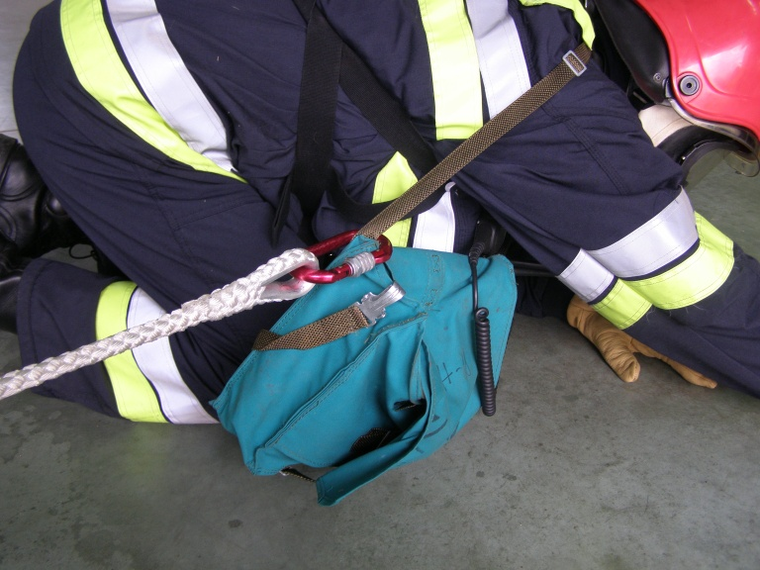
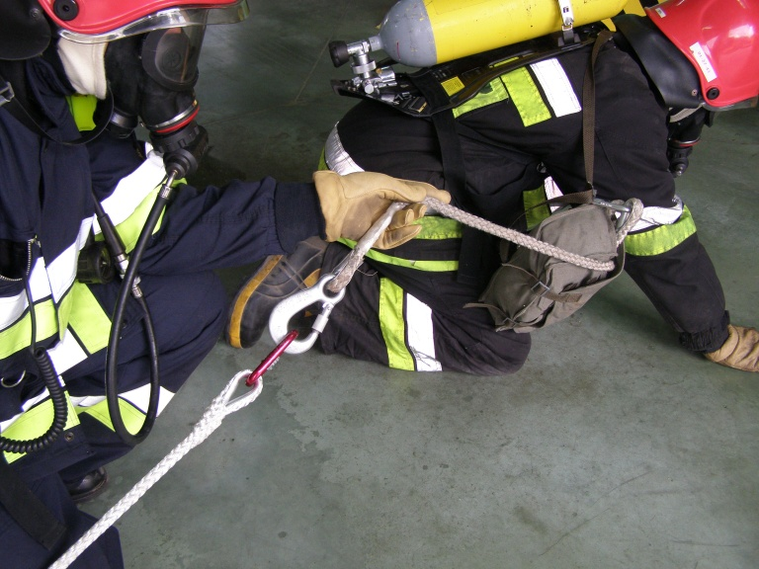
Asekuracja grupy ratunkowej podczas przeszukania
Zabezpieczenie końca linki zabezpieczy przed jej zagubieniem.
Doczepienie kolejnej linki umożliwi kontynuowanie przeszukania.

Slide 28
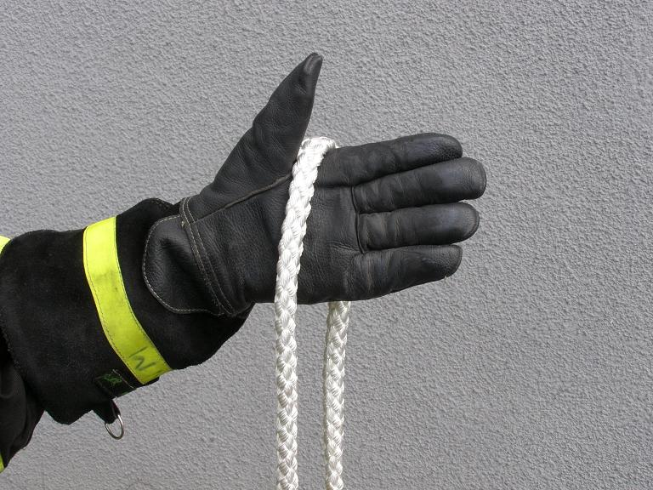
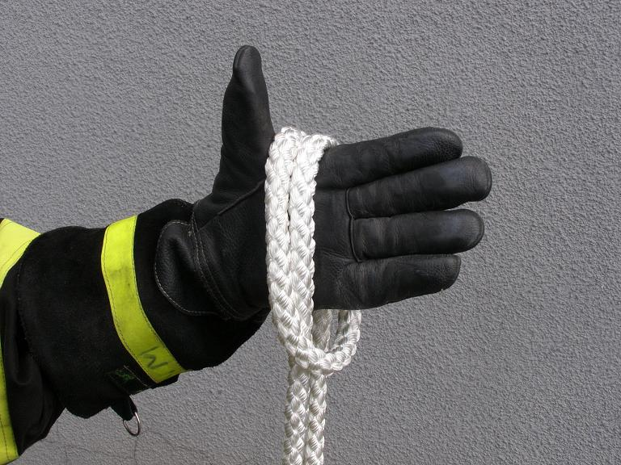
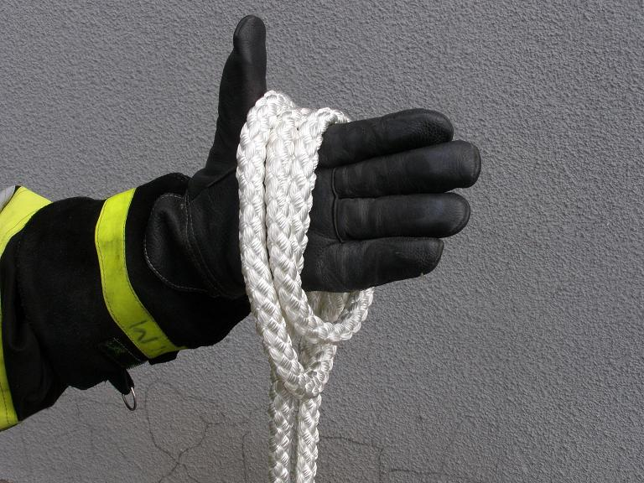
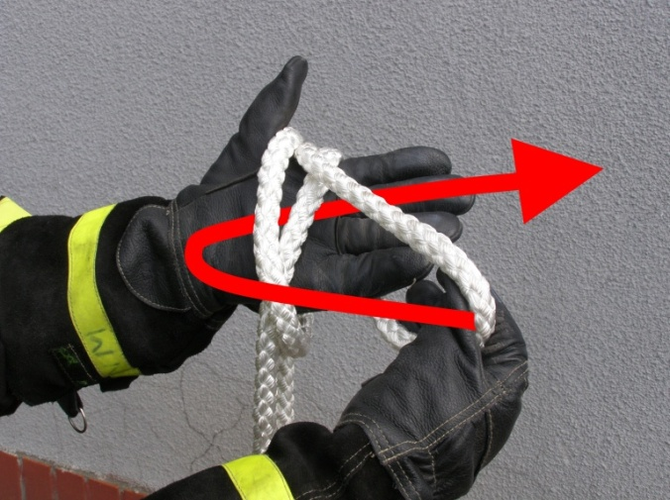
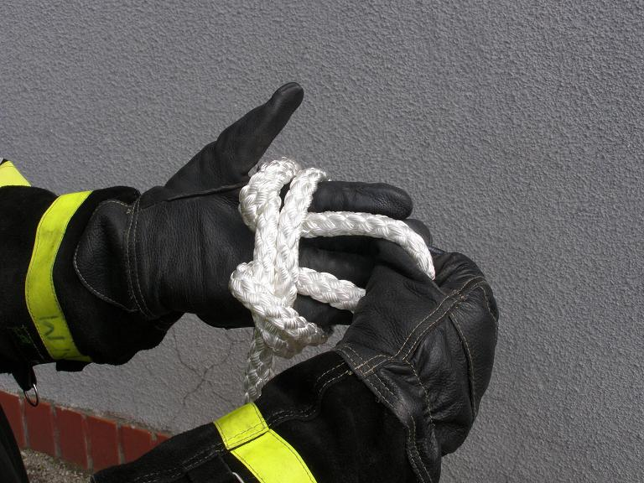
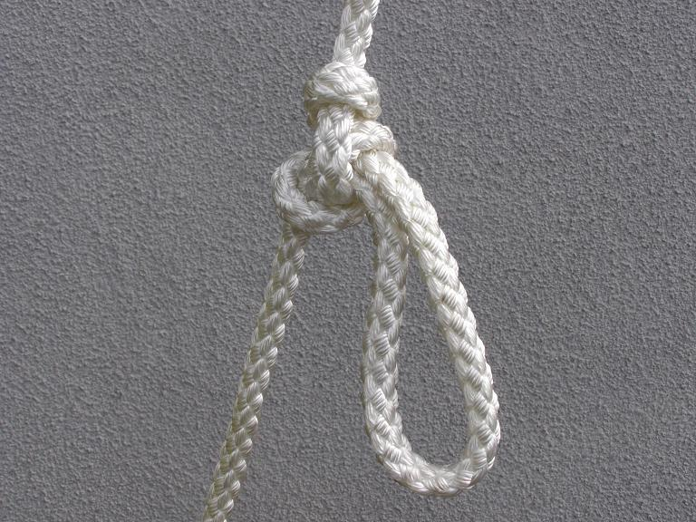
Asekuracja grupy ratunkowej podczas przeszukania
1
2
3
4
5
6
Kolejne etapy wiązania niezaciskającego się węzła pośrodku liny

Slide 29
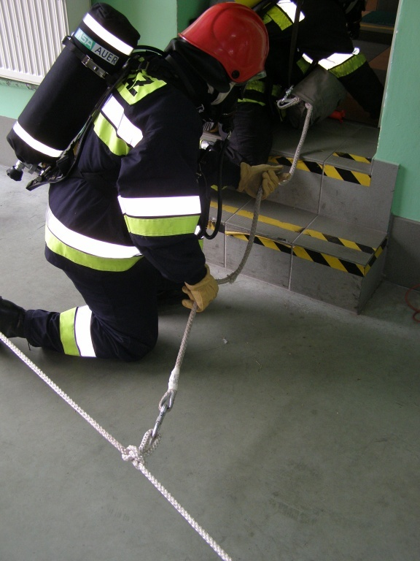
Asekuracja grupy ratunkowej podczas przeszukania
Umożliwia prowadzenie przeszukania przez zastęp dzielący się na roty lub przez strażaka.
Ważne jest utrzymanie napięcia liny głównej.
Wyposażenie lin w zatrzaśniki lub karabinki na obu końcach po raz kolejny ułatwi działanie.
Zawiązanie węzła wymaga wybrania pewnego odcinka liny od strony torby (nie od wejścia).
Akceptowalne jest działanie bez zawiązanego węzła – jednak rodzi ryzyko przesuwania punktu zaczepienia, szczególnie niepożądane podczas działania na otwartej przestrzeni.
Sposób wykorzystania zaprezentowanego węzła

Slide 30
Asekuracja grupy ratunkowej podczas przeszukania
W praktyce najczęstsze może okazać się stosowanie techniki mieszanej – wprowadzanie linii gaśniczej i przeszukanie zadymionych obszarów z wykorzystaniem liny.
Jak poprzednio – jeśli przeszukanie prowadzi rota – nie może się rozdzielać na dużą odległość, jeśli zastęp – może dzielić się na roty i oddalać na pewną odległość, zależnie od warunków.

Slide 31
Asekuracja grupy ratunkowej podczas przeszukania
Stosując niniejszą metodę zastęp wchodzi z linią gaśniczą do obiektu (np. dociera na piętro objęte pożarem) i przeszukuje obszar wykorzystując liny.
Jak poprzednio – istnieją różne sposoby mocowania liny. Najkorzystniejszy jest taki, który uniemożliwia przesuwanie się punktu zaczepienia (patrz zdjęcia 3 & 3a na kolejnym slajdzie).

Slide 32
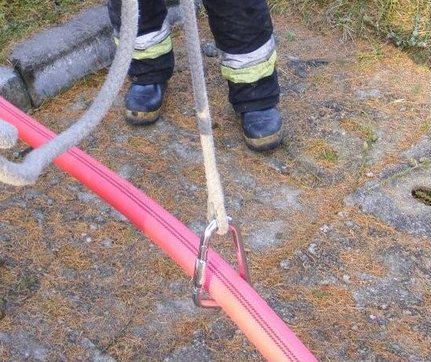
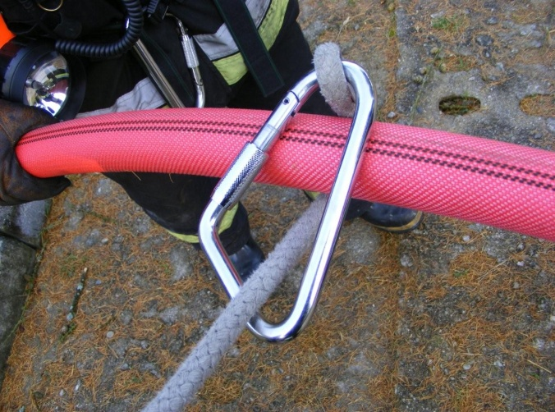
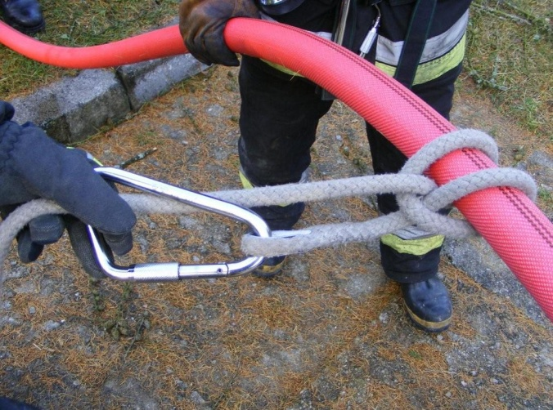
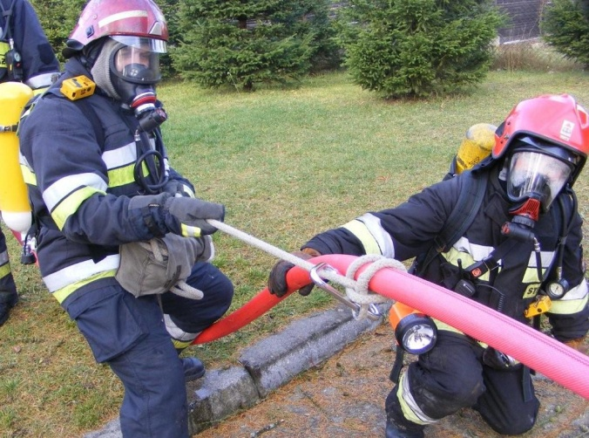
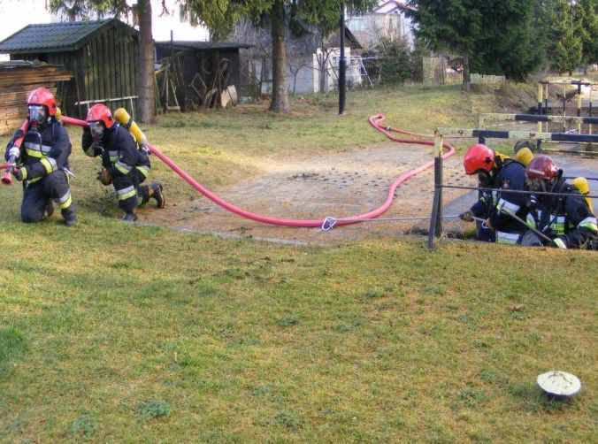
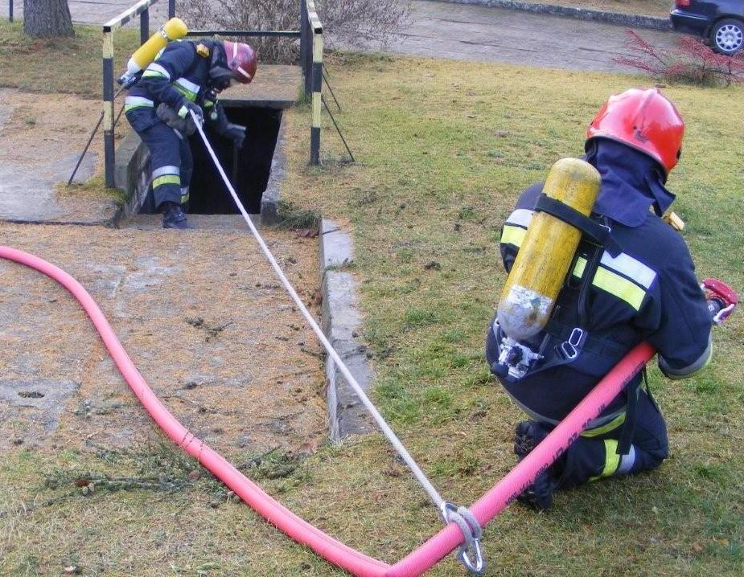
Asekuracja grupy ratunkowej podczas przeszukania
1
2
3
3a
4
5
Kolejne sposoby mocowania liny do linii gaśniczej (1, 2, 3 & 3a). Działanie w zastępie (4) oraz działanie w rocie (5).

Slide 33
Asekuracja grupy ratunkowej podczas przeszukania
Warto pamiętać o możliwości wykorzystania tzw. linii szybkiego natarcia czyli prądu wysokiego ciśnienia podawanego z linii rozwijanej z bębna. Cechy charakterystyczne (plusy i minusy) to:
mniejszy ciężar nawodnionej linii,
większa mobilność,
wysokie ciśnienie,
długość do ok. 60 metrów, czasem mniej (zasięg przeszukania),
sztywny wąż może ulegać skręcaniu (zasięg, przemieszczanie),
mniejsza wydajność = skuteczność gaśnicza.

Slide 34
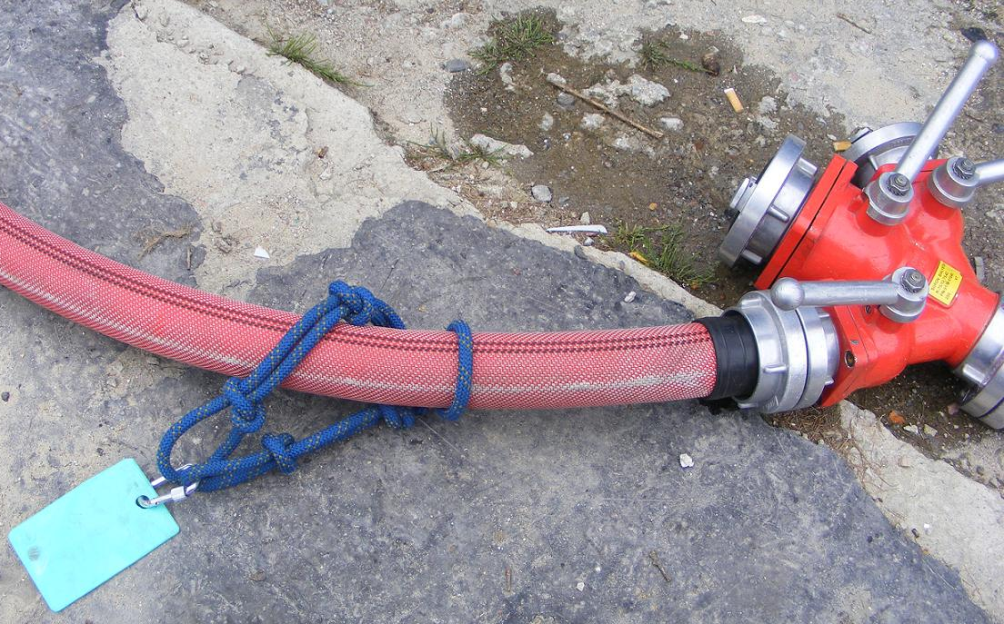
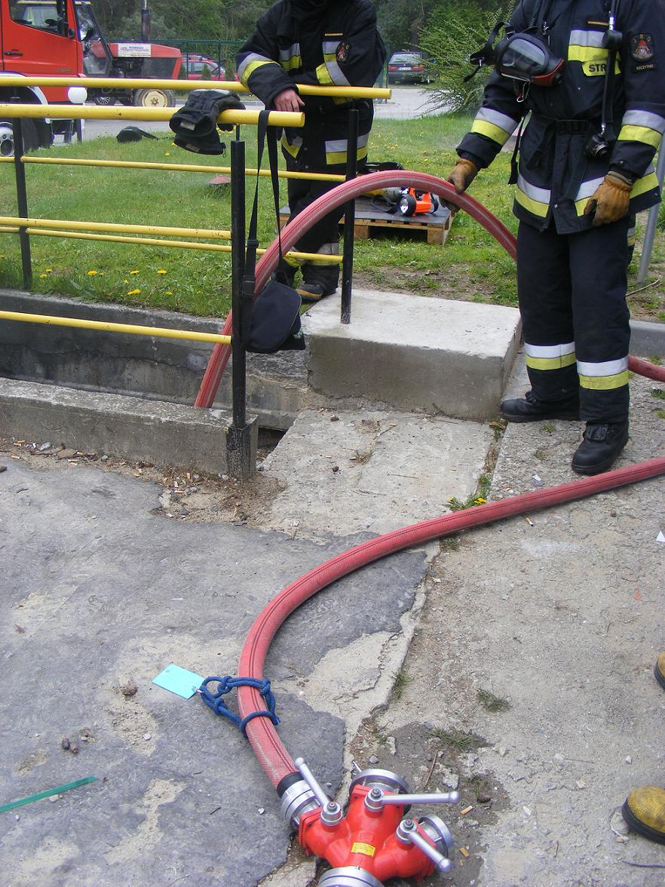
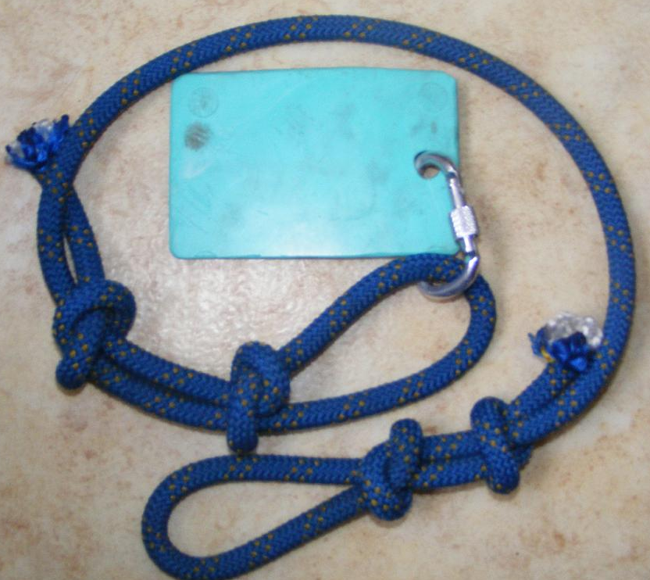
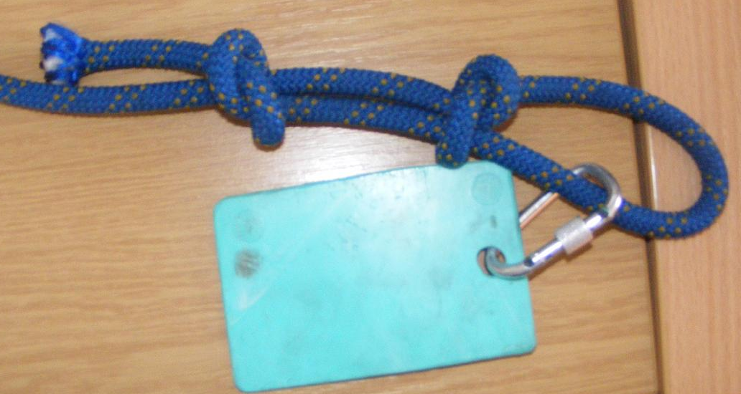
Asekuracja grupy ratunkowej podczas przeszukania
Ponadto, koniec liny ratowniczej, pozostający przy wejściu, można oznakować w specjalny sposób. Informacja pozwoli zidentyfikować zastęp lub rotę pracującą z daną liną (np. nr operacyjny samochodu). Jest to jeden z elementów systemu ewidencji (omówionej w rozdziale dziewiątym książki).
Jeden z przykładów wykonanego własnymi siłami oznakowania, które można stosować zarówno do lin jak i linii gaśniczych oraz zmieniać miejsce jego stosowania w razie potrzeby (oznakowanie ruchome).

Slide 35
Poszukiwanie poszkodowanego strażaka
Techniki i metody prowadzenia działań poszukiwawczych

Slide 36
Techniki i metody prowadzenia działań poszukiwawczych
Przeszukanie
Przeszukanie bojem
sprawne sprawdzenie wnętrz w poszukiwaniu poszkodowanych, przed uzyskaniem kontroli nad pożarem.
Przeszukanie szczegółowe
rozwinięcie lub kontynuacja przeszukania bojem, dokładne i systematyczne przeszukanie terenu pożaru oraz najbliższych obszarów, prowadzone w trakcie i po uzyskaniu kontroli nad pożarem.

Slide 37
Techniki i metody prowadzenia działań poszukiwawczych
Kolejność podejmowanych działań (postępowanie), jeśli nie ma wskazania odnośnie lokalizacji poszkodowanego (np. wezwanie pomocy – RATUNEK, sygnał alarmowy aparatu ODO, alarm sygnalizatora bezruchu, hałas itp.):
obszar bezpośrednio objęty pożarem,
obszary sąsiadujące (trasy w stronę wyjść, klatek, okien itd.),
okolice wyjść awaryjnych, dodatkowych (nie podstawowych) itp.
piętro (obszar) ponad pożarem,
piętro (obszar) poniżej pożaru.
Przeszukane pomieszczenia należy znakować w sposób zrozumiały dla wszystkich strażaków (znaki na framudze, drzwiach, ścianie itp.).
W trakcie przeszukania można rozważyć wentylację nadciśnieniową (patrz dalsza część prezentacji).

Slide 38
Techniki i metody prowadzenia działań poszukiwawczych
Prowadząc aktywne przeszukanie warto pamiętać o poniższych zasadach:
jeśli pozwalają na to warunki, należy przy wejściu do przeszukania umieszczać strażaka, który pomoże w ewidencji, będzie nadzorował czas pracy, śledził warunki i informował strażaków wewnątrz oraz oświetlał drogę powrotu;
z zewnątrz należy śledzić warunki pożarowe, rozpoznawać drogi odwrotu i ewakuacji;
wykorzystując otwór (okno, wyłom) do wejścia należy uprzednio odpowiednio go udrożnić i usunąć elementy mogące przeszkadzać w szybkiej ewakuacji;

Slide 39
Techniki i metody prowadzenia działań poszukiwawczych
Prowadząc aktywne przeszukanie warto pamiętać o poniższych zasadach:
co pewien czas przerywać czynności poszukiwawcze i zwracać uwagę na obecność dźwięków mogących naprowadzić strażaków na osobę poszukiwaną;
meldować o istotnych obserwacjach i wnioskach, w tym np. o napotkaniu innej roty/zastępu w obiekcie (wzmocnienie elementu ewidencji);
wykorzystywać narzędzia do usprawnienia przeszukania (badanie podłoża przy słabej widoczności, klinowanie drzwi, zwiększanie zasięgu przeszukania itp.);
w razie potrzeby przemieszczania mienia, nie rozrzucać go tylko przesuwać w niezbędnym zakresie – nie utrudniać przeszukania.

Slide 40
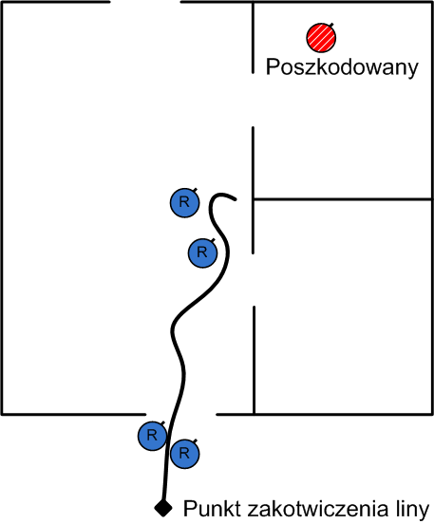
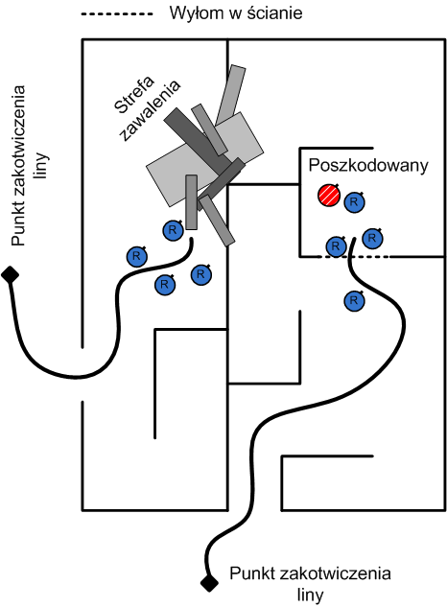
Techniki i metody prowadzenia działań poszukiwawczych
Decydując się na wyznaczenie personelu do przeszukania należy pamiętać o różnicach, jakie pojawiają się w działaniu (w tym o stopniu trudności), w zależności od tego, czy przeszukanie prowadzi
zastęp czy rota?
Przy przeszukiwaniu dużych obszarów lub gdy zachodzi potrzeba odnalezienia innej drogi dotarcia, można wprowadzać kilka „grup” o różnej liczebności i przez różne wejścia.
Przeszukanie z jednym punktem wejścia
Przeszukanie z wieloma punktami wejścia

Slide 41
Poszukiwanie poszkodowanego strażaka
Przeszukanie dużych obszarów

Slide 42
Przeszukanie dużych obszarów
Ogólny podział zadań w zastępie:
Pozycja 1 – dowodzenie. Dowódca kieruje działaniami i ocenia zagrożenia. Ma pewną elastyczność poruszania się wzdłuż głównej liny, badając wszelkie istotne czynniki i pozostając w kontakcie z członkami grupy (element systemu ewidencji).
Pozycja 2 – lina. Strażak odpowiedzialny za rozwijanie głównej liny poszukiwawczej. W razie podziału zastępu na roty, utworzy parę z dowódcą.
Pozycja 3 – aparat ODO/lina. Kolejny strażak niesie zapasowy aparat ODO. Jego pozycja jest zwykle mniej aktywna, bardziej stacjonarna, głównie z uwagi na obciążenie. Będzie on zazwyczaj pełnił funkcję kontrolną do momentu odnalezienia poszkodowanego strażaka.
Pozycja 4 – narzędzia/przeszukanie. Strażak przenosi narzędzia burzące, dodatkową linę. Jego zadaniem jest pomoc w forsowaniu przejść, przeszukiwaniu oraz innych czynnościach w miarę potrzeb.
Pozycja 5 – wejście/narzędzia. Jeśli sytuacja pozwala na wyznaczenie piątego strażaka, stacjonuje on przy wejściu, zabezpiecza linę i kontroluje pracę grupy, prowadzi ewidencję i obserwację czasu pracy w ODO, rozpoznaje warunki pożarowe i budowlane, oświetla wyjście i utrzymuje łączność radiową z resztą.

Slide 43
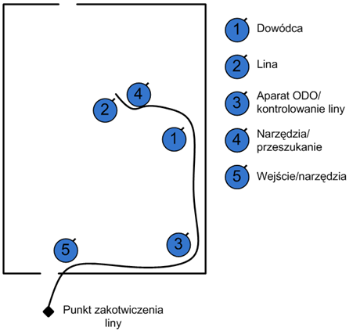
Przeszukanie dużych obszarów
Przeszukanie przy ścianie – wykorzystywanie ściany do orientacji przy ograniczonej widoczności. W razie potrzeby strażacy zwiększają zasięg przeszukania wykorzystując narzędzia lub oddalając się od ściany.

Slide 44
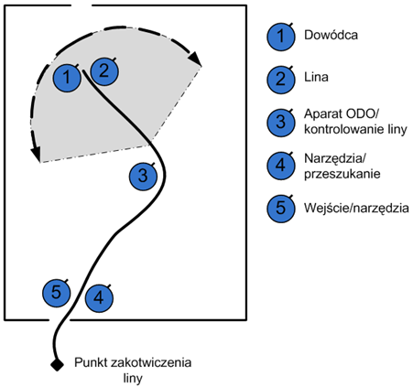
Przeszukanie dużych obszarów
Przeszukanie wahadłowe – strażacy przemieszczają się jak wahadło w ruchu, przeszukując obszary po obu stronach. Mogą też sprawdzać obszary za ścianami, meblami itp. Strażak 1 może zamieniać się ze strażakiem 4.

Slide 45
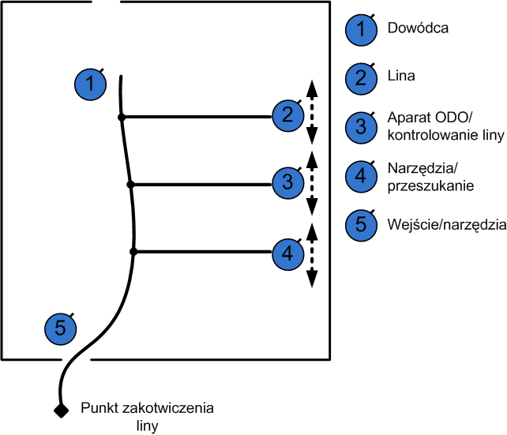
Przeszukanie dużych obszarów
Przeszukanie równoległe – zmodyfikowana metoda wahadłowa. Służy do szybkiego przeszukania obszaru, wymaga utrzymania stałego napięcia liny głównej. Należy uważać, aby odstępy między strażakami nie były zbyt duże.

Slide 46
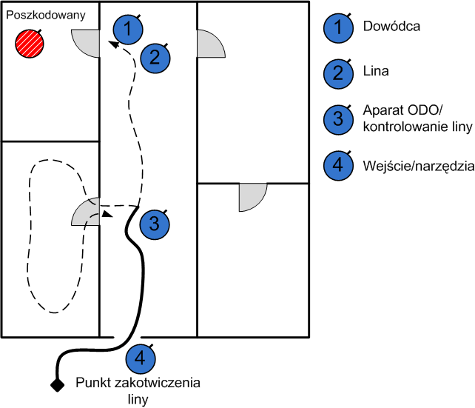
Przeszukanie dużych obszarów
Przeszukanie wybiórcze – prowadzone z wykorzystaniem dodatkowych lin lub bez nich. Polecane przy przemieszczani się wzdłuż korytarza, między rzędami obiektów, półek itp.

Slide 47
Poszukiwanie poszkodowanego strażaka
Wentylacja podczas przeszukania

Slide 48
Wentylacja podczas przeszukania
Procesy aerodynamiczne, ruchy gazów pożarowych, mają istotne znaczenie dla rozwoju i rozprzestrzeniania się pożaru. Przybywając na miejsce zdarzenia dowódca musi zdecydować na podstawie prowadzonego rozpoznania, czy zasadnym i bezpiecznym będzie rozpoczęcie wentylacji. Jeśli się zdecyduje na wypchnięcie gazów pożarowych i dymu, musi wybrać między wentylacją grawitacyjną lub wymuszoną – nadciśnieniową. Wówczas musi zadbać o odpowiednią koordynację, szczególnie przy wentylacji nadciśnieniowej. Jeśli zdecyduje się na izolowanie pożaru od dostępu tlenu z powietrza mówimy o tzw. „anty-wentylacji”. Na wybór opcji wpływ powinna mieć między innymi konstrukcja budynku i jej wytrzymałość na działanie pożaru oraz to, czy zakończono ewakuację obiektu.
Wentylacja taktyczna – autor pojęcia: Paul Grimwood (1991r.)
Taktyczna wentylacja są to czynności wentylowania lub izolowania pożaru, podejmowane przez strażaków na miejscu zdarzenia, skierowane na uzyskanie od początku pożaru kontroli nad jego warunkami spalania, w celu zyskania przewagi taktycznej podczas wewnętrznych działań gaśniczych w budynkach.

Slide 49
Wentylacja podczas przeszukania
Technika VES (Vent, Enter, Search – Wentylacja, Wejście, Przeszukanie) polega na przeszukaniu wybranego pomieszczenia po uprzedniej wentylacji. Dostęp do takiego pomieszczenia uzyskiwany będzie z zewnątrz obiektu lub np. z drabiny przystawnej:
Wentylacja – otwarcie i udrożnienie drogi dostępu do pomieszczenia (np. okna w domu mieszkalnym). Szczególną uwagę zwrócić na warunki pożarowe (powiązany z wentylacją transport produktów spalania). Pamiętać, że doprowadzanie powietrza do pomieszczenia w sprzyja tworzeniu warunków do nagłego rozprzestrzenienia pożaru, jeśli w pobliżu znajduje się źródło zapłonu (płomienie czy tez silny strumień promieniowania cieplnego).
Wejście – jak najszybsze dotarcie do drzwi i zamkniecie ich, po uprzednim sprawdzeniu sytuacji za drzwiami (warunki pożarowe, obecność osób). Przed wejściem strażak powinien zbadać podłogę pod oknem. Okno pokonywać jak najbliżej parapetu. Czasem nie można zamknąć drzwi do pomieszczenia – należy być gotowym do sprawnego odwrotu. W drodze do drzwi następuje wstępne lub całkowite rozpoznanie pomieszczenia.
Przeszukanie – sprawdzenie pomieszczenia. Należy dokładnie ale i sprawnie zbadać jeszcze raz pomieszczenie, kierując się w stronę punktu wejścia (okno). Według obiegowej opinii, cała procedura nie powinna zajmować więcej niż około pół minuty.

Slide 50
Wentylacja podczas przeszukania
Dodatkowo należy pamiętać o następujących wskazówkach stosując technikę VES:
Optymalnie technikę wykonuje dwóch strażaków. Jeden wchodzi do pomieszczenia, drugi pozostaje i zabezpiecza prądem gaśniczym partnera, gotowy do wkroczenia.
Niski poziom zabezpieczenia przy wykonywaniu tej techniki wymusza zwrócenie uwagi na stałą możliwość szybkiego odwrotu, stąd strażacy nie wchodzą w głąb budynku.
Technika stosowana głównie gdy istnieje duże prawdopodobieństwo przebywania w pomieszczeniach osób, w szczególności przy braku możliwości dotarcia do nich przez wnętrze budynku. Jej podstawową zasadą jest bowiem szybkie sprawdzenie wybranego pomieszczenia poprzez odizolowanie go i przeszukanie przy jednoczesnej wentylacji.

Slide 51
Wentylacja podczas przeszukania
Dodatkowo należy pamiętać o następujących wskazówkach stosując technikę VES:
Na czas wykonywania techniki, a więc jeszcze przed udrożnieniem wejścia do pomieszczenia (np. okna) powinno się zaprzestać stosowania wentylacji nadciśnieniowej. W przeciwnym razie można się spodziewać nagłego pogorszenia warunków, włącznie z wywołaniem niekorzystnego zjawiska nagłego rozprzestrzenienia się pożaru w pomieszczeniu przeszukiwanym techniką VES.
Niezbędna jest dokładna koordynacja całej operacji. Komunikacja radiowa, powszechna znajomość techniki, doświadczenie ćwiczebne i bojowe – to czynniki sukcesu.

Slide 52
Poszukiwanie poszkodowanego strażaka
Kamera termowizyjna

Slide 53
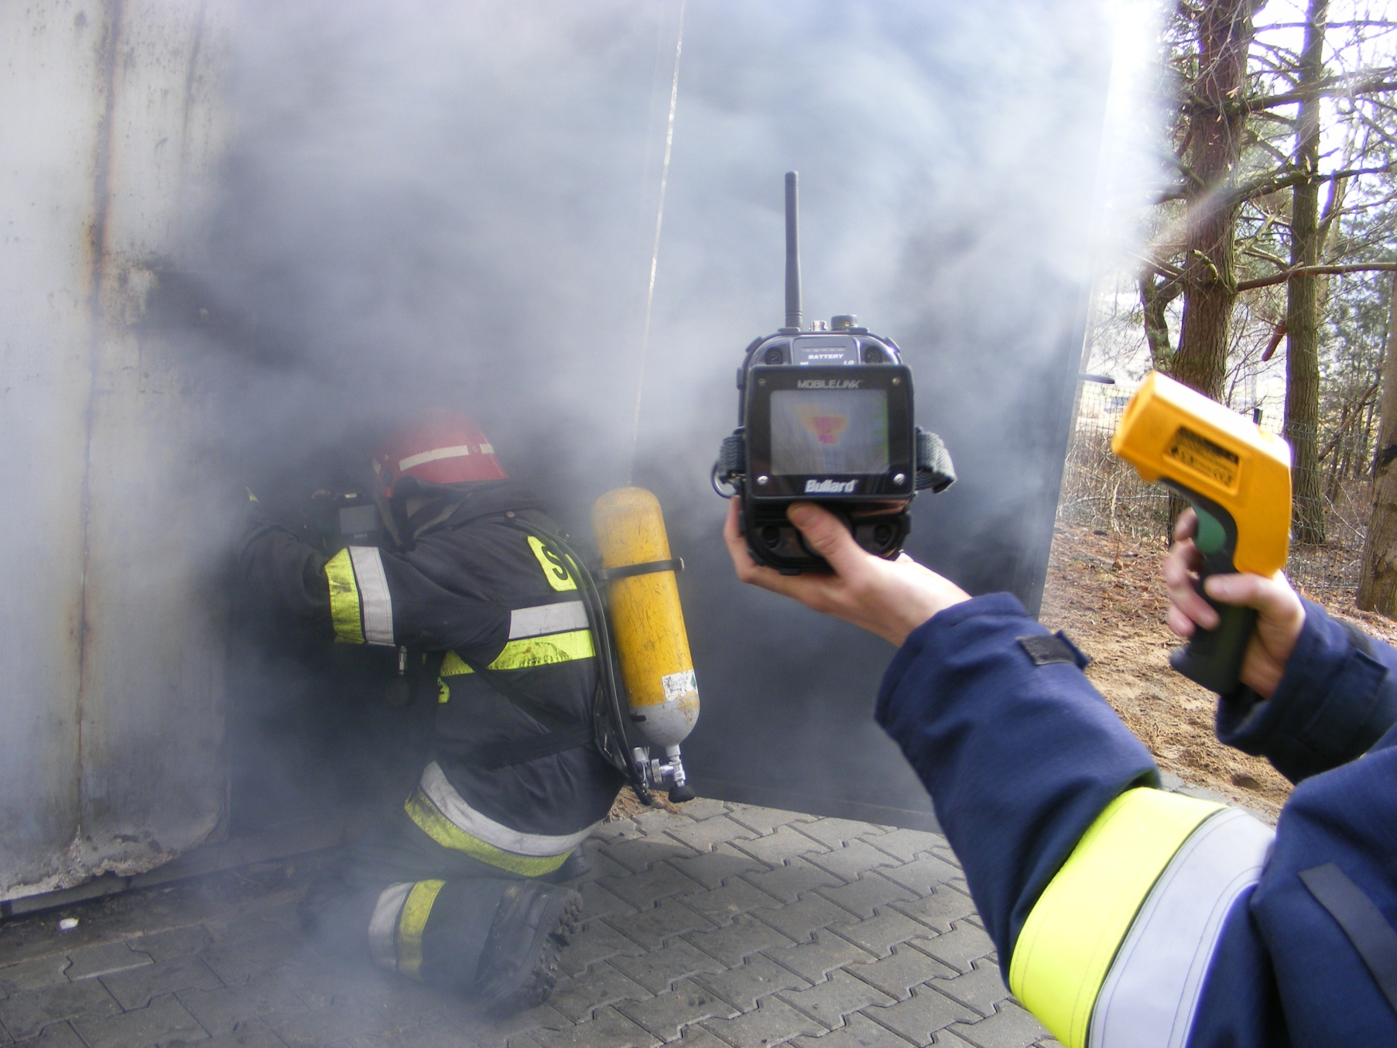
Kamera termowizyjna

Slide 54
Kamera termowizyjna
Decydując się na korzystanie z kamery termowizyjnej trzeba pamiętać o pewnych zasadach, aby przeszukanie było dokładne. Wiąże się to z tendencją do tzw. widzenia lunetowego, postrzegania obrazu jedynie przed sobą a braku postrzegania „kątem oka” (ograniczenie pola widzenia obwodowego). Ogólnie, przeszukanie polega na zbadaniu obszaru w opisany poniżej sposób, a następnie wyborze miejsca docelowego przemieszczenia się (ściana, mebel, drzwi itp.) i powtórzenie postępowania. Badanie polega na kolejnym sprawdzeniu wskazanych obszarów przed osobą obsługującą kamerę:
Punkt 1 – na górze po lewej stronie
Punkt 2 – na górze po prawej stronie
Punkt 3 – naprzeciw po prawej stronie
Punkt 4 – naprzeciw po lewej stronie i z powrotem
Punkt 5 – na dole po prawej stronie
Punkt 6 – na dole po lewej stronie.

Slide 55
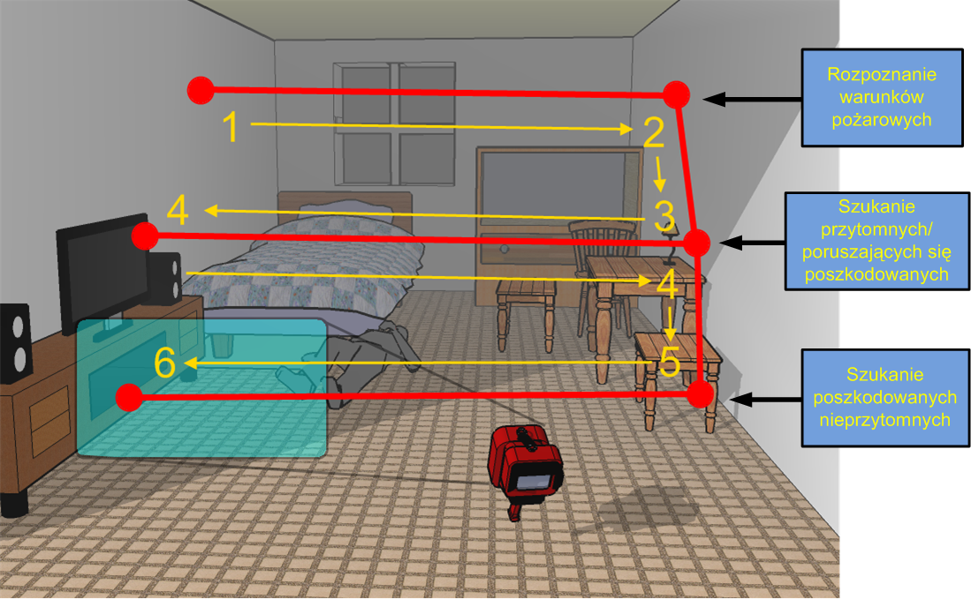
Kamera termowizyjna
Zasada pracy:

